Slide 1

Základní škola a Mateřská škola Bílá Třemešná, okres Trutnov
Škola pro 21. století
Téma sady: Neživá příroda
Název: VY_32_INOVACE_NEZIVA_PRIRODA_A_ZIVOT
Autor: Mgr. Miluše Senetová
Číslo projektu: CZ.1.07/1.4.00/21.3315
Datum/období: září 2013

Slide 2
Anotace
Materiál slouží k vysvětlení některých pojmů neživé přírody (vzduch – kyslík, světlo a teplo, voda a živiny) a jejich vlivu na živé organismy.
Je určen pro žáky 5. ročníku, kteří už se s pojmy „živá“ a „neživá“ příroda seznámili ve 4. ročníku
Časová dotace – 25 minut
V materiálu je použita doplňovačka s řešením; pochopení tématu si žáci ověří v závěrečných kvízech(snímek 15, kde hledají vždy tři pojmy logicky spolu související , na snímku 16 se postupným odkrýváním slov souvisejícím s pojmem fotosyntéza objeví obrázek vzduchových bublin) a minitestu.
Materiál obsahuje 18 stran a je určen k interaktivní výuce.

Slide 3
Neživá příroda a život

Slide 4
Bez neživé přírody nemohou živé organismy existovat.
1.
Doplň souhrnným názvem části živé přírody:
1. Byliny a dřeviny
2. Živé organismy neobsahující zelené barvivo
3. Bezobratlí a obratlovci
 |  |  |  |  | R
O
S
T
L
I
N
Y
2.
H U B Y
3.
Ž I V O Č CH O V É

Slide 5
Neživá příroda poskytuje živým organismům:
kyslík
světlo a teplo
vodu
půdu jako zdroj živin

Slide 6
Kyslík
Je obsažený ve vzduchu.
Živé organismy ho potřebují k dýchání.
Zelené rostliny ho dokáží vyrobit při tzv. FOTOSYNTÉZE.

Slide 7


Fotosyntéza – tvorba kyslíku
sluneční záření
kyslík
oxid uhličitý
cukr
zelené barvivo
obr.1

Slide 8
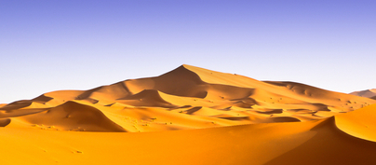
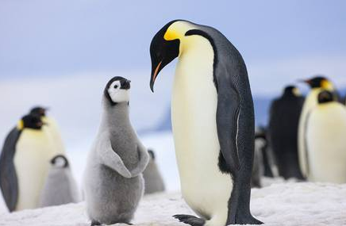
Světlo a teplo
zdrojem světla a tepla na zemi je Slunce
místa s příliš vysokou, nebo naopak nízkou teplotou na Zemi jsou málo vhodná pro jakýkoliv život
obr.2
obr.3

Slide 9
Voda
Rostliny ji přijímají kořeny, živočichové ji pijí a přijímají v potravě
Je životním prostředím mnohých rostlinných i živočišných druhů
Lidé využívají pitnou i užitkovou vodu.

Slide 10
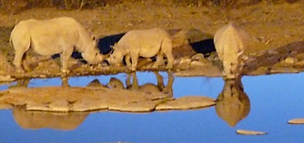
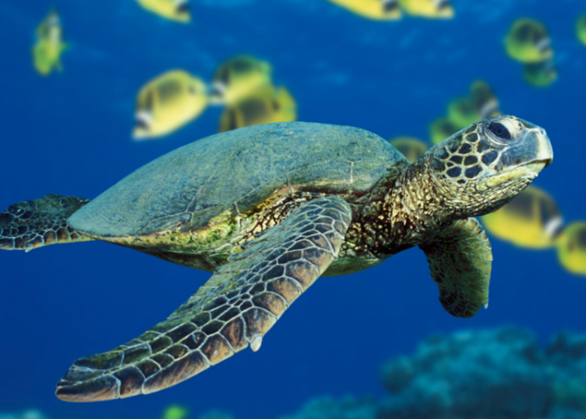
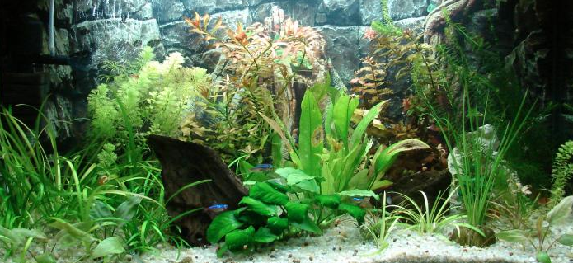
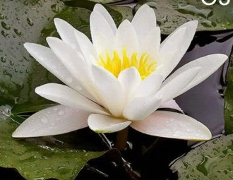
obr. 5
obr.4
obr.6
obr.7

Slide 11
Živiny – základní stavební kámen živých organismů
Rostliny je přijímají z půdy a ze vzduchu(kořeny, listy)
Živočichové přijímají živiny s potravou
Podle druhu přijímané potravy se živočichové dělí na:
BÝLOŽRAVCE, MASOŽRAVCE, VŠEŽRAVCE

Slide 12
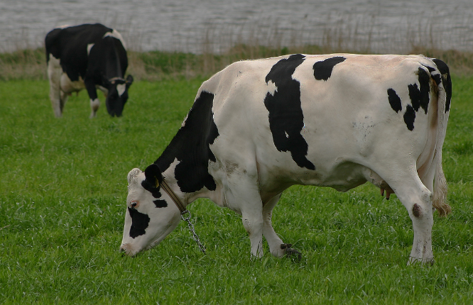
Býložravci
živí se potravou rostlinného původu
kráva, jelen, zajíc, hraboš
obr.8

Slide 13
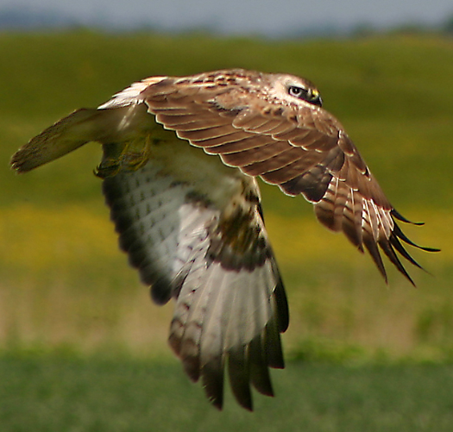
Masožravci
živí se masem jiných živočichů
tygr, vlk, draví ptáci
obr.9

Slide 14
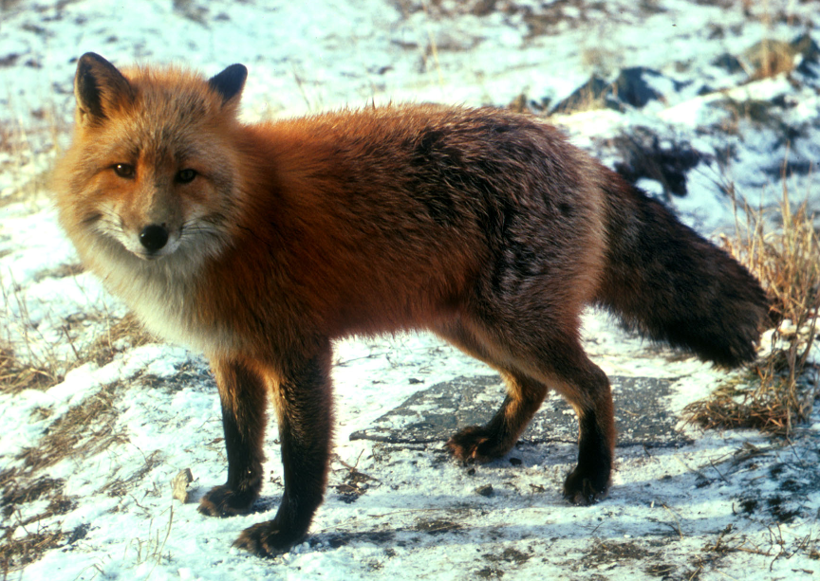
Všežravci
živí se potravou rostlinného i živočišného původu
pes, liška, divoké prase, koroptev, člověk
obr.10

Slide 15
Mezi následujícími slovy vyber trojice, které k sobě patří:
dýchání
živiny
všežravci
kořeny
kyslík
masožravci
býložravci
potrava
fotosyntéza

Slide 16
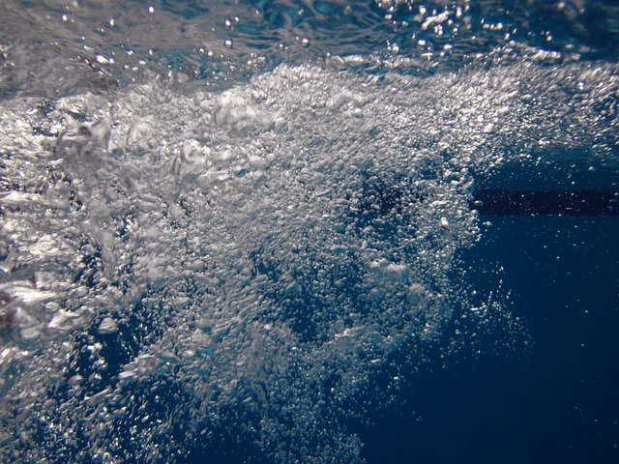
FOTOSYNTÉZA
chlorofyl
vítr
kyslík
Oxid uhelnatý
dusík
Kolísání teploty
Sluneční záření
Oxid uhličitý
cukry

Slide 17
Závěrečný minitest
Co potřebují rostliny a živočichové k životu?
světlo a teplo
vodu
kyslík
živiny
Kterou částí přijímají rostliny vodu a živiny?
listy a kořeny
Co vzniká při fotosyntéze?
kyslík
Co je zdrojem světla a tepla?
Slunce

Slide 18
Použité zdroje
Použitá literatura:
Přírodověda pro 5. ročník základní školy, nakladatelství SPN, 2011
Jiné zdroje:
obr. 1 – 7 archiv autora
galerie: office.microsoft.com
galerie: pixabay.com
Internetové odkazy:
obr. 8 THYSSEN, Malene. wikipedia.cz [online]. [cit. 12.9.2013]. Dostupný na WWW: http://upload.wikimedia.org/wikipedia/commons/7/7a/Sortbroget_dansk_malkerace.jpg
Obr. 9 THYSSEN, Malene. wikipedia.cz [online]. [cit. 12.9.2013]. Dostupný na WWW: http://upload.wikimedia.org/wikipedia/commons/7/70/Musv%C3%A5ge_cropped.jpg
Obr. 10 BERN, V.. wikipedia.cz [online]. [cit. 12.9.2013]. Dostupný na WWW: http://upload.wikimedia.org/wikipedia/commons/d/d0/Vulpes_vulpes_standing_in_snow.jpg

